Slide 1


重构IT职业教育新生态
MySQL
使用DML更改数据

Slide 2

目 录
CONTENTS
1
插入数据
2
更新数据
3
删除数据

Slide 3
本章目标
使用SQL 中的逻辑表达式和运算符
使用SQL向表中插入数据
使用SQL更新表中数据
使用SQL删除表中数据

Slide 4
预习检查
什么是DML？
插入、修改、删除数据的关键字是什么？

Slide 5

SQL
WHY(为何要使用SQL？)
  难道仅仅使用mysql操作数据库?
  应用程序如何与数据库打交道？
WHAT(SQL是什么？)
  Structured Query Language：结构化查询语言
WHEN(何时使用?)
  对mysql执行所有的操作都可以
  程序中的增删改查
HOW(怎么使用?)

Slide 6
插入数据行
INSERT INTO <表名> ([列名]) VALUES (<值列表>)
INSERT INTO Students (SName,SAddress,SGrade,SEmail,SSEX)
VALUES ('张青裁','上海松江',6,'ZQC@Sohu.com',0)

Slide 7
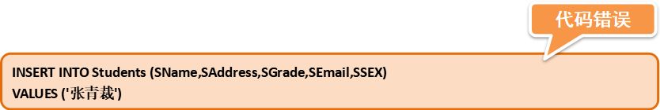
插入数据行
注意事项1:
每次插入一行数据，不能只插入半行或者几列数据
插入的数据是否有效将按照整行的完整性的要求来检验

Slide 8
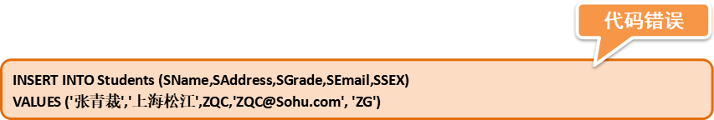
插入数据行
注意事项2:
每个数据值的数据类型、精度和小数位数必须与相应的列匹配

Slide 9
插入数据行
注意事项3:
不能为标识列指定值
代码错误
INSERT INTO Students
(SCode,SName,SAddress,SGrade,SEmail,SSEX)
VALUES (32,'张青裁','上海松江',6,'ZQC@Sohu.com',0)

Slide 10
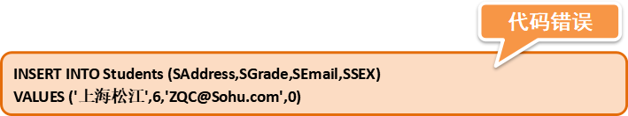
插入数据行
注意事项4:
如果在设计表的时候就指定了某列不允许为空，则必须插入数据

Slide 11
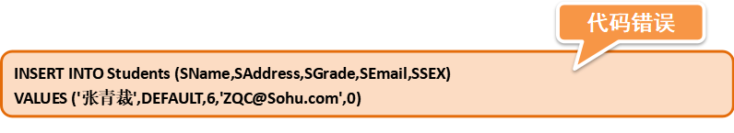
插入数据行
注意事项5:
具有缺省值的列，可以使用DEFAULT（缺省）关键字来代替插入的数值

Slide 12

插入-小结
问题
编写SQL语句，把你自己的信息插入到学员信息表中

Slide 13
插入多行数据
INSERT INTO <表名>(列名)
SELECT <列名>
FROM <源表名>
INSERT INTO TongXunLu (姓名,地址,电子邮件)
SELECT SName,SAddress,SEmail
FROM Students

Slide 14
插入多行数据
INSERT INTO <表名> ([列名]) VALUES (<值列表>),(<值列表>),(<值列表>).....
INSERT INTO STUDENTS (SName,SGrade,SSex) VALUES
('张可',7,1),
('李扬',4,0),
('杨晓',2,0),
('汤美',3,0),
('苏三东',7,1),
('王立岩',3,1),
('张伟',7,1),
('陈刚',4,1),
('王娟娟',7,0);

Slide 15
更新数据行
UPDATE <表名> SET <列名 = 更新值>
[WHERE <更新条件>]
UPDATE Students SET SSEX = 0
UPDATE Students
SET SAddress ='北京女子职业技术学校家政班'
WHERE SAddress = '北京女子职业技术学校刺绣班'
UPDATE Scores
SET Scores = Scores + 5
WHERE Scores <= 95

Slide 16
小结
现场编程
编写SQL语句，更新学员信息表中全部女同学的地址为“北京奥运村”

Slide 17
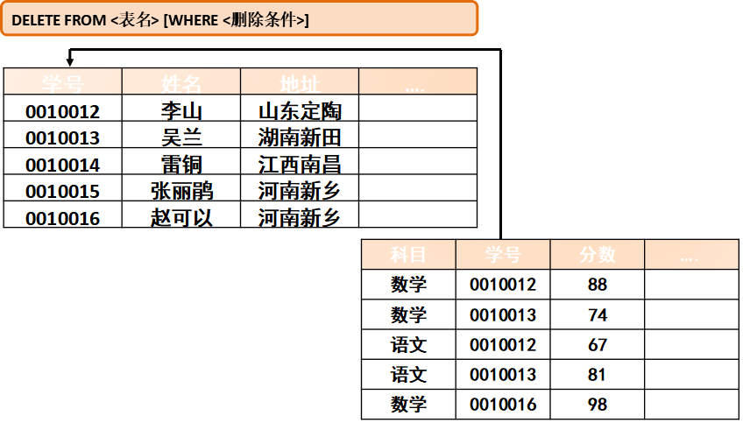
删除数据

Slide 18
删除数据
提问
以下的删除语句可以执行吗？
DELETE FROM Students

Slide 19

删除数据
TRUNCATE TABLE <表名>
TRUNCATE TABLE Students
注意：
1.表结构、列、约束等不被改动
2.不能用于有外键约束的表
3.标识列重新开始编号
DELETE FROM Students

Slide 20
总结
向数据库中添加数据使用INSERT INTO关键字。
在使用INSERT INTO向表中插入数据时，如果不指定列名，那么VALUES列表里的值必须和表中列的顺序，列的个数一样。
如果表中的列值是由RDBMS自动创建，指定了默认值或允许为空值等情况，那么再插入数据时可以不指定这些列值。
在插入数据时还可以使用INSERT INTO … SELECT语句复制其他表的数据。使用这种方式时不再需要使用VALUES关键字。
更新表中数据时使用UPDATE … SET …子句，通过使用WHERE子句来选择性的更新某一行或多行记录，如果不指定WHERE语句，则更新全表记录。
删除数据时使用DELETE FROM子句，如果指定了WHERE条件则选择性的删除一行或多行数据，如果不指定WHERE条件，则删除表中所有数据。
还有一种方法一次行删除表中所有数据，那就是使用TRUNCATE TABLE子句。使用它要比使用DELETE FROM效率高，由于它不会记录删除的详细日志，因而删除的数据不能回滚。同时TRUNCATE TABLE不能用于有外键约束引用的表

Slide 21

谢谢聆听
蜗牛学院，只为成就更好的你！

